Slide 1
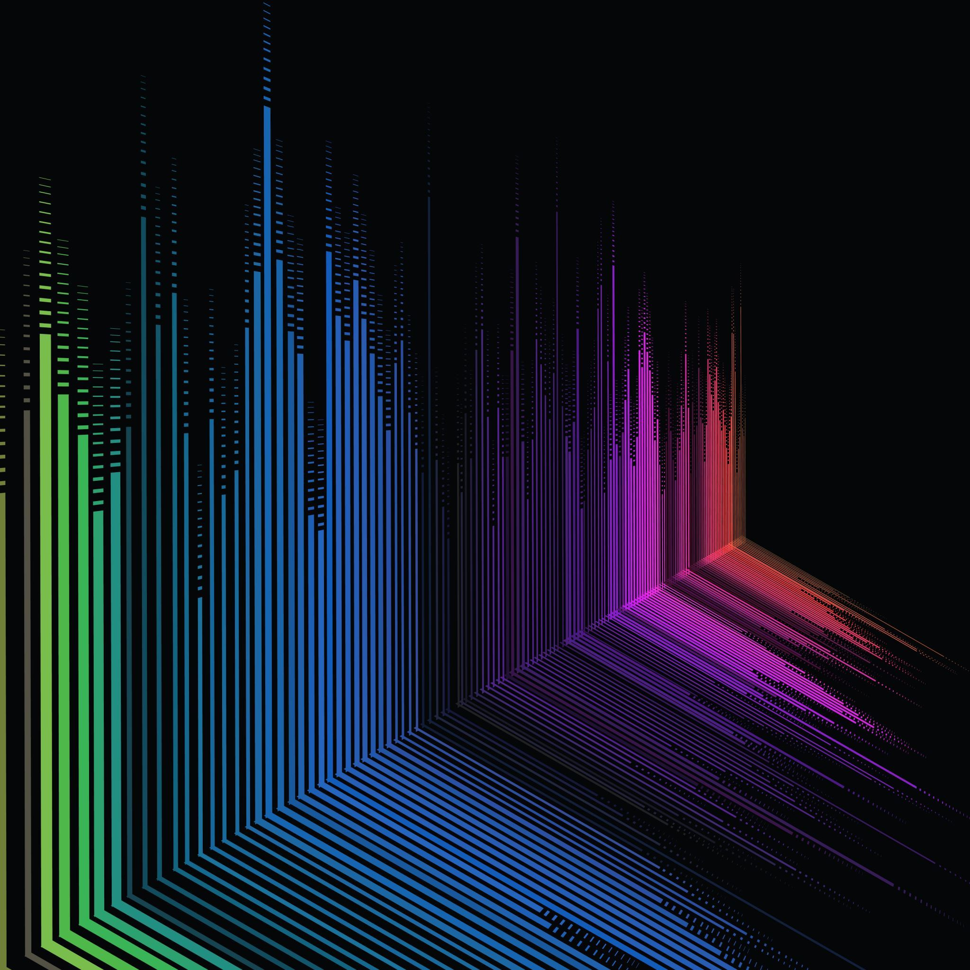
Paint++
Grafický editor s obrazovými filtry
David Dvořák, Dan Malík, Ondřej Kutlvašr, Jaroslav Dvořáček

Slide 2
Co je Paint++?
Desktopová aplikace pro úpravu obrázků
Napsaná v Javě + JavaFX
14 obrazových filtrů
Generátor procedurálních obrázků

Slide 3
Ukázka aplikace
MenuBar
ActionBar
ImageViewer
Sidebar
StatusBar
FilterLoadingScreen

Slide 4
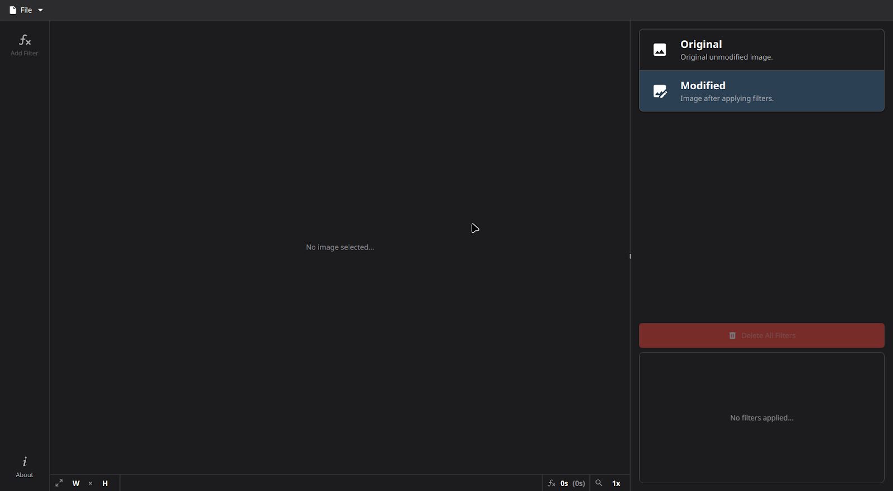

Slide 5
Typy filtrů
Pixelové filtry (každý pixel zvlášť)
Černobílý, Negativ, Práhování, Pixelizace, Šum, Jas/Kontrast...
Konvoluční filtry (počítají z okolí pixelu)
Rozmazání, Doostření, Detekce hran, Reliéf...

Slide 6
Ukázka filtrů

Slide 7
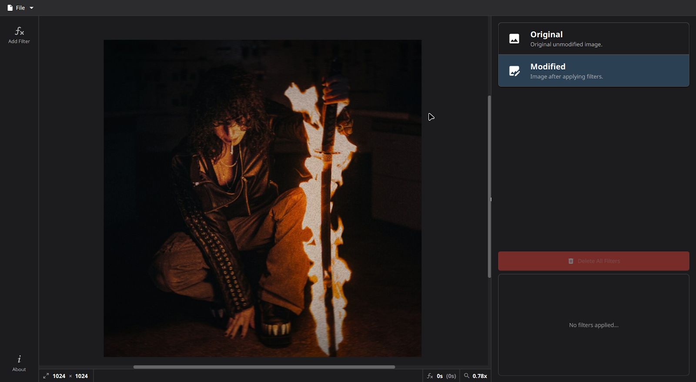
Originál

Slide 8
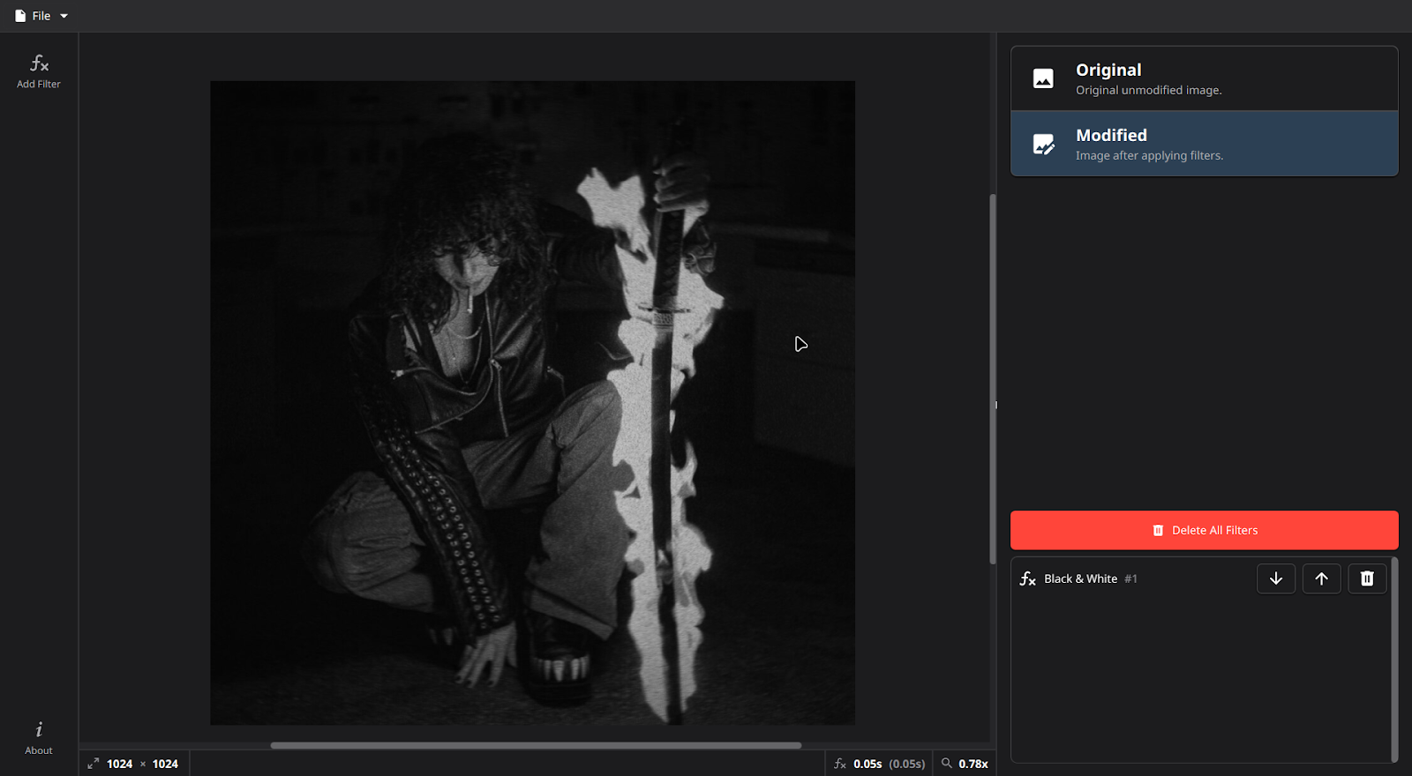
Černo-bílý

Slide 9
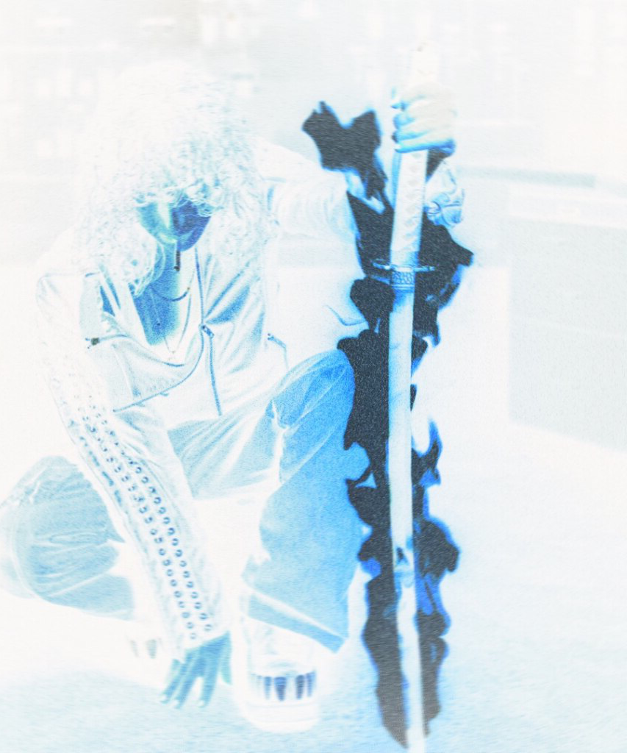
Negativ

Slide 10
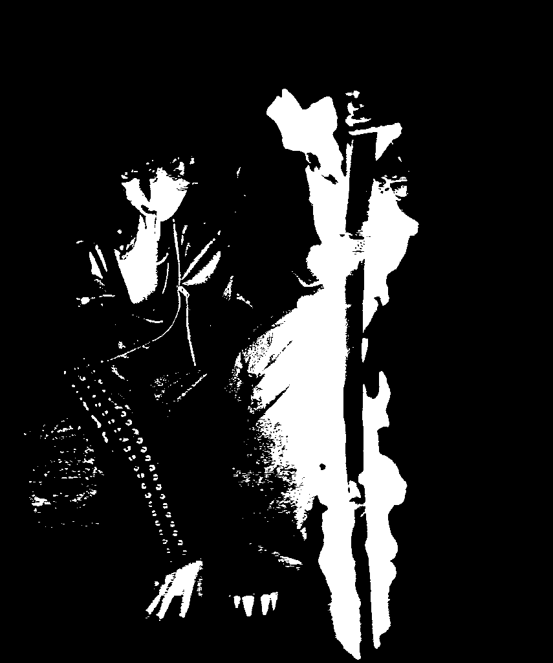
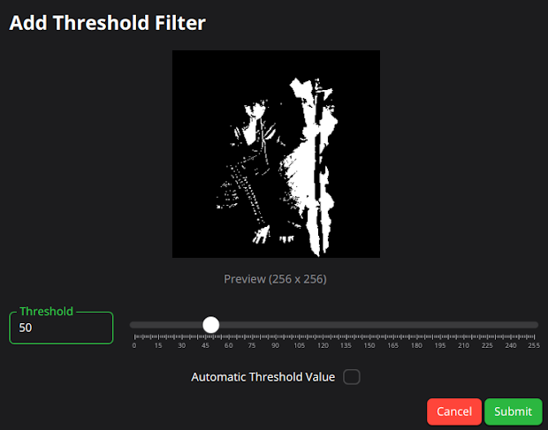
Threshold - Práhování s konfigurovatelnou hodnotou

Slide 11
Generování obrázku
Ukázka

Slide 12
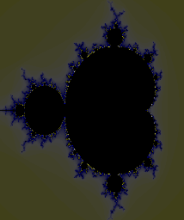
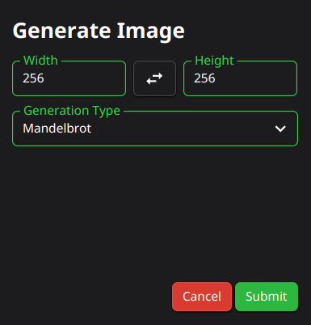
Mandelbrot

Slide 13
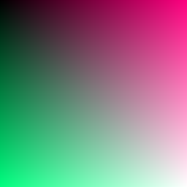
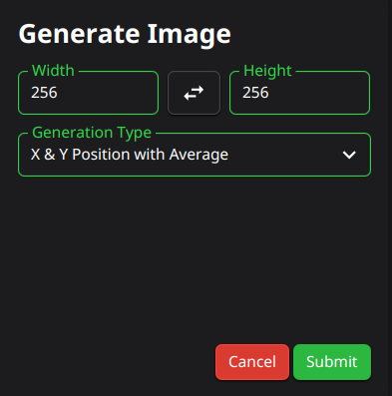
Gradient

Slide 14
Zajímavé technické řešení
Caching– výsledek filtru se uloží, příště se jen zkopíruje
Asynchronní zpracování – filtry běží na poz
adí, aplikace nezamrzne
Observer pattern – UI se samo aktualizuje při změnách

Slide 15
Paint++?
https://github.com/Paintpp/paintpp

Slide 16
Děkujeme za pozornost

